Slide 1
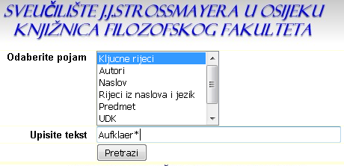
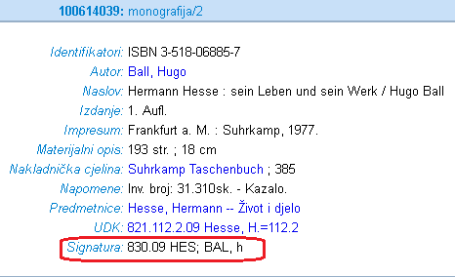
INFORMACIJSKI VODIČ KROZ KNJIŽNIČNE USLUGE ZA STUDENTE NJEMAČKOGA JEZIKA I KNJIŽEVNOSTI
.
OSNOVNE INFORMACIJE
Studenti Filozofskog fakulteta postaju članovi Knjižnice upisom (uz predočenje indeksa) početkom zimskog semestra prve godine preddiplomskog studija. Na kraju ljetnog semestra treće godine preddiplomskog studija studenti se razdužuju za knjižničnu iskaznicu kako bi mogli dobiti potvrdu o vraćenim knjigama.
OSNOVNE USLUGE KNJIŽNICE
- Posudba građe (15 dana uz mogućnost produžetka roka posudbe na dodatnih 15 dana).
- Čitaonice s računalnom opremom.
- Međuknjižnična posudba (posudba građe iz drugih knjižnica za potrebe studenata)
- Edukacija korisnika (poduka o korištenju knjižničnih usluga, pretraživanju online-kataloga i baza podataka, citiranju literature)
KAKO DO POTREBNIH INFORMACIJA/KNJIGA ZA MOJ STUDIJ?
1. pretraživanjem online kataloga knjižnice FFOS,
2. pretraživanjem online kataloga drugih knjižnica,
3. međuknjižničnom posudbom iz drugih knjižnica
4. pretraživanjem baza podataka i mrežnih izvora.
PRETRAŽIVANJE ONLINE KATALOGA
(http://161.53.208.119/anew/clasic.html
Ovisno o tome što Vam je poznato (autor, naslov ili dio naslova) možete odabrati pretraživanje prema autoru, naslovu, ključnim riječima ili predmetnicama.
Ako ste odabrali pretraživanje po autoru, bitno je zapamtiti da prvo unosite prezime autora, zatim ime (primjer: Boell, Heinrich ili samo Boell).
Ukoliko niste sigurni u točan naslov odnosno ako Vam je potrebna literatura na određenu temu, najbolje je odabrati pretraživanje po ključnim riječima ili po predmetu.
Kod pretraživanja po ključnim riječima korisno je ključnu riječ suziti na korijen riječi korištenjem znaka *
(Aufklaer* = Aufklaerung + Aufklaerer+aufklaererisch+…)
Kada ste pronašli traženi naslov, u detaljnom pregledu zapisa za taj naslov ćete pronaći signaturu koja ustvari predstavlja adresu knjige u Knjižnici.
Uz pomoć signature iz online kataloga možete pronaći knjigu na polici prateći natpise na policama s nazivom skupine koja se na njoj nalazi. Prvi dio signature čini brojčana oznaka pa su tako knjige u knjižnici poredane rastućim redoslijedom signatura od 0 do 9.
Pretraživanje po predmetu (za napredne ☺):
Predmet označava temu o kojoj knjiga govori i uvijek je na hrvatskom jeziku.
PRIMJERI SPECIFIČNIH PREDMETNICA
Osobno ime kao predmetna odrednica:
Schiller, Friedrich – "Kabale und Liebe"
Duerrenmatt, Friedrich – Život i djelo
Grass, Guenter – Drame
Opći pojam kao predmetna odrednica:
Njemačka književnost – 20 st.
Njemačko pjesništvo – Jezik i stil
Njemački jezik – Sintaksa
Nastava stranih jezika – Osnovna škola
Nastava njemačkog jezika – Hrvatska
Prevođenje – Povijest
Zemljopisni naziv kao predmetna odrednica:
Austrija – Povijest – 20 st.
Berlin – Kulturno-povijesni vodič
Žanr kao predmetna odrednica:
Psihološki roman – Njemačka književnost
Religiozne pripovijetke – Austrijska književnost

Slide 2
MEĐUKNJIŽNIČNA POSUDBA
MREŽNI IZVORI INFORMACIJA
Baze podataka su organizirane zbirke pouzdanih recenziranih informacija koje nisu dostupne putem Web pretraživača
Budući da je većina baza podataka organizirana prema područjima, preporučujemo po nekoliko baza podataka odnosno mrežnih izvora informacija najrelevantnijih za Vaš studij:
Pristup: www.baze.nsk.hr
(od kuće putem Proxy servera)
Međuknjižnična posudba je knjižnična usluga koja se temelji na suradnji s drugim knjižnicama, a omogućuje posudbu/nabavku građe (knjiga i članaka) koju naša knjižnica ne posjeduje iz drugih knjižnica. Dakle, tijekom svog studija niste ograničeni samo na Knjižnicu FFOS, nego putem međuknjižnične posudbe imate pristup većini knjižnica u Hrvatskoj kao i određenim knjižnicama u inozemstvu.
Za uslugu međuknjižnične posudbe naplaćuju se samo poštanski troškovi (30ak kuna).
PREPORUČENE KNJIŽNICE ZA USLUGU MEĐUKNJIŽNIČNE POSUDBE
Knjižnica Filozofskog fakulteta u Zagrebu (https://koha.ffzg.hr/),
Nacionalna i sveučilišna knjižnica (katalog.nsk.hr),
Knjižnica Filozofskog fakulteta u Rijeci (http://libraries.uniri.hr/ffri/search.html).
 | Gutenberg Projekt Jstor Cambridge Journals Oxford Journals Project Muse Google Books Google Scholar Hrčak
Detaljnije informacije o pojedinačnim uslugama knjižnice možete pronaći na mrežnoj adresi knjižnice: http://web.ffos.hr/knjiznica/

